Slide 1
進度
We're right on target.
作者: 陳善治
日期:2022/
報告者: 陳善治 指導教授: 柳永青 教授

Slide 2
觀念性架構
第零章
信任評估
命中
次要任務績效:
反應時間、正確率
系統可靠水準:
高、中和低
漏失
環境負荷:高、低
自動化駕駛
駕駛行為績效
誤警
次要任務難度:高、低
信任結果:
遵守、依賴
正棄
Notes:
1. 在自動化系統中即時估計駕駛的信任度
旅途訊息準確性對路線選擇的影響
自動化錯誤類型的可靠性影響信任和性能：網絡領域的實證研究
2.職業與非職業駕駛因疲勞而產生之駕駛行威績效與風險差異之研究
不同酒精濃度下酒價回饋對駕駛意願及行為績效的影響
使用生理數據結合即時旅行資訊的潛在認知效應預測混合路線選擇模型
通過技術協助駕駛的合作行為 – HMI 、駕駛接受度影響駕駛的行為和負荷量
多種交通訊息源對路徑選擇的影響
3. 在自動化系統中即時估計駕駛的信任度
4.順從性和信任的獨立性：自動化中誤警比漏失更糟糕嗎？
在自動化系統中即時估計駕駛的信任度
自動化可靠性和信任：貝氏定理方法
旅途訊息準確性對路線選擇的影響
自動化錯誤類型的可靠性影響信任和性能：網絡領域的實證研究
你想讓我相信機器人嗎？人機交互信任量表的開發
人機交互過程中動態信任的計算建模
5.在自動化系統中即時估計駕駛的信任度
6.無

Slide 3
第零章
系統可靠水準:
在自動化系統中即時估計駕駛的信任度
旅途訊息準確性對路線選擇的影響
自動化錯誤類型的可靠性影響信任和性能：網絡領域的實證研究
環境負荷:
職業與非職業駕駛因疲勞而產生之駕駛行威績效與風險差異之研究
不同酒精濃度下酒價回饋對駕駛意願及行為績效的影響
使用生理數據結合即時旅行資訊的潛在認知效應預測混合路線選擇模型
通過技術協助駕駛的合作行為 – HMI 、駕駛接受度影響駕駛的行為和負荷量
多種交通訊息源對路徑選擇的影響

Slide 4
第零章
次要任務難度&績效:
在自動化系統中即時估計駕駛的信任度
信任評估&結果:
順從性和信任的獨立性：自動化中誤警比漏失更糟糕嗎？
在自動化系統中即時估計駕駛的信任度
自動化可靠性和信任：貝氏定理方法
旅途訊息準確性對路線選擇的影響
自動化錯誤類型的可靠性影響信任和性能：網絡領域的實證研究
你想讓我相信機器人嗎？人機交互信任量表的開發
人機交互過程中動態信任的計算建模
駕駛行為績效
待補充

Slide 5
改善駕駛員與自動化互動：使用自動化不確定性的方法
1
Improving the Driver–Automation Interaction: An Approach Using Automation Uncertainty

Slide 6
自動化，定義為主動選擇數據、轉換信息、做出決策或控制流程的技術（Lee & See，2004），從根本上改變了駕駛員與車輛交互的方式。
駕駛員通常難以準確了解自動化的能力和局限性（ Seppelt & Lee, 2007）。
可能導致自動化意外（Sarter、Woods 和 Billings，1997）
情境意識降低（Endsley，1995）
自滿和依賴（Parasuraman 和 Manzey，2010）
濫用和不使用自動化（Parasuraman & Riley，1997）
Notes:
為了提高安全性，自動化必須直觀且易於理解（Flemisch et al., 2012; Hoc, Young, & Blosseville, 2009; Inagaki, 2008）。

Slide 7
在駕駛過程中傳達不確定性，可以減少感知響應反應時間，提高情境意識，並幫助駕駛員更準確地了解其自動化功能。
每個自動化系統都會出錯。例如:
自適應巡航控制 (ACC) 系統可能無法在降雪期間正確檢測領頭車
車道保持輔助系統可能會錯誤地調整到建築工地的車道標記並導致錯誤的緊急行為。
由於傳感器數據不可靠、不明情況而導致的的警告會導致嚴重的問題。這種情況在文獻中被稱為“哭狼效應”（Breznitz，1983）。
Notes:
如果人們沒有預料到自動化的錯誤行為，這些錯誤可能會導致許多潛在的後果，例如自動化意外。

Slide 8
不確定性表示的概念是否證明在駕駛員-自動化交互中有用仍有待回答。
由於人臉可以說是人類環境中最重要的視覺刺激之一，因此在大多數情況下，人臉刺激的處理都是預先注意的、快速的，而且幾乎是無容量的（Frischen、Eastwood 和 Smilek，2008 年；Pak、Fink、Price、Brass & Sturre, 2012）。
. 當前研究中使用的不確定性符號顯示了一張表情和手勢不確定的臉。
Notes:
不確定性符號可能會改善合作，因為它向駕駛員發出情景能力信號，這反過來又使兩個代理之間能夠進行動態控制分配（Flemisch 等人，2012 年）。

Slide 9
受測者:
28名參與者（10名女性），平均年齡28.3歲（SD = 10.0）參加了實驗。 所有參與者的視力和聽力都正常，並持有有效的駕駛執照。
設備
使用DLR 的駕駛模擬器。 駕駛場景投影在一個 2 m × 1.5 m 的平面上，該平面位於座位前方約 2 m 處
Notes:
在不可靠的情況下，這 10 種不清楚的情況中有 6 種導致了錯誤的自動化響應。
在其中 3 個中，自動化沒有剎車
在另外 3 個中，自動化不必要地剎車。
參與者必須在較小圓圈的區域內檢測到稍大的圓圈，並通過觸摸板指示圓圈的位置來做出響應

Slide 10
自變項:
組間:有無圖示; 組內:可靠度(高低)
依變項:
信任度
次要任務得分
0 =“是的，我肯定會關閉它”
1 =“是的，我確定我會關掉它”
2 = “是，我寧願關掉它”
3 = “這取決於，有時馬馬虎虎”
4 = “不，我寧願打開它，”
5 = “不，我確定我會打開它”）。
6 =“不，我肯定會保持開啟”
Notes:
在不可靠的情況下，這 10 種不清楚的情況中有 6 種導致了錯誤的自動化響應。
在其中 3 個中，自動化沒有剎車
在另外 3 個中，自動化不必要地剎車。
參與者必須在較小圓圈的區域內檢測到稍大的圓圈，並通過觸摸板指示圓圈的位置來做出響應

Slide 11
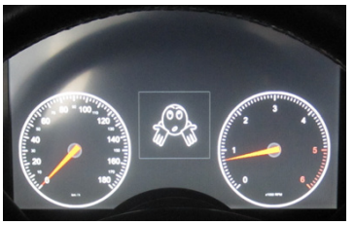
有10條路難確定該如何反應的路。
低可靠度的會錯6條。
Notes:
在不可靠的情況下，這 10 種不清楚的情況中有 6 種導致了錯誤的自動化響應。
在其中 3 個中，自動化沒有剎車
在另外 3 個中，自動化不必要地剎車。

Slide 12
駕駛必須正確判斷情況並採取相應的行動，通過行動或否決自動化系統來保持安全。
引導車輛出現的四個可能位置。 從左到右：
自動化駛過。 在不可靠的情況下，自動化有時會產生錯誤的反應，需要拒絕。
自動化剎車。 在不可靠的情況下，自動化有時不會剎車，因此參與者自己不得不剎車。
自動化引起制動響應。
自動化沒有干預駕駛過程。
Notes:
在不可靠的情況下，這 10 種不清楚的情況中有 6 種導致了錯誤的自動化響應。
在其中 3 個中，自動化沒有剎車
在另外 3 個中，自動化不必要地剎車。
整個駕駛場景持續了大約 60 分鐘。

Slide 13
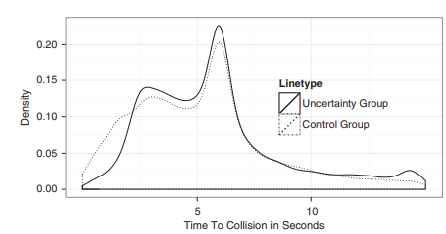
不確定組的 MTTC 顯著大於對照組，χ2 (1, N = 28) = 13.38, p < .001
不確定性和對照組的碰撞時間 (TTC) 分佈。
Notes:
(MTTC) 的計算方法是領先車輛和自我車輛之間的最小到達距離，除以領先和自我車輛的速度差異。
TTC: 如果两个车辆以现在的速度和相同的路径继续碰撞，则需要碰撞的时间”
多級模型Multilevel models

Slide 14
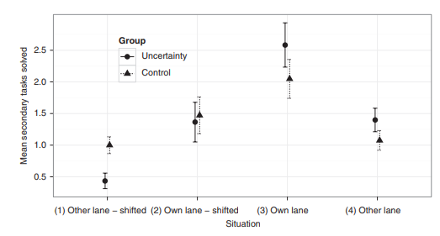
在不可靠的情況下，參與者解決的次要任務顯著減少，χ2 (1, N = 28) = 29.30, p < .001
情況 * 可靠性交互作用顯著，χ2 (3, N = 28) = 13.36, p = .004。
組*情境有顯著的交互作用，χ2 (3, N = 28) = 44.47, p < .001
Notes:
我們假設在駕駛員自己因自動化沒有反應而不得不剎車的情況下，不確定組的 MTTC 會更大。

Slide 15
參與者在不可靠條件下對自動化的信任度顯著降低，χ2 (1, N = 28) = 98.84, p < .001
不確定性小組的信任評級下降幅度明顯小於對照組，χ2 (1, N = 28) = 7.52, p = .006
參與者可以使用 7 點式李克特量表來回答，範圍從

Slide 16
在駕駛自動化錯誤的情況下，不確定組的 MTTC 會更大。
不確定性符號可能會減少對自動化的依賴，使駕駛員能夠在自動化失敗時保持循環並更積極、更快地參與。
不確定性組的信任度普遍較高。因此該符號減少了自動化失敗對信任的負面影響

Slide 17
自動駕駛的輿論： 國際問卷調查結果
2
Public opinion on automated driving: Results of an international questionnaire among 5000 respondents

Slide 18
背景
第二章
美國數據顯示，2012 年車禍導致 34,080 人死亡（NHTSA，2013a），其中約 90% 的事故至少部分歸因於駕駛員失誤（Smith，2013a）。
高收入國家的死亡率一直在下降，但中低收入國家的死亡率實際上正在上升（世界衛生組織，2013 年）。
目前的趨勢表明，到 2030 年，道路交通傷害將成為第五大死因，高收入國家和低收入國家之間的差異將進一步擴大（世界衛生組織，2013 年）。

Slide 19
背景
第二章
已經提出了不同級別的自動化，對技術能力和人的參與有不同的定義:
BASt(德國聯邦公路研究所Gasser & Westhoff, 2012)
美國國家公路交通安全管理局(NHTSA，2013b)
SAE（道路自動駕駛汽車標準委員會, 2014）

Slide 20
背景
第二章
雖然自動駕駛系統在提高道路交通的安全性和效率方面具有巨大潛力，但仍有許多挑戰有待解決，包括公眾認知、法律責任問題以及系統的安全性和控制（Howard & Dai，2014）。
Bekiaris 等人。 (1996)向 9 個歐洲國家的 407 人分發了一份調查問卷，結果顯示，儘管大多數用戶樂於收到支持性輔助系統的警告，但他們表示“堅決拒絕自動駕駛”。
Ipsos MORI (Missel, 2014) 最近公佈了他們關於人們對無人駕駛汽車對汽車行業重要性的看法的研究結果。調查結果顯示，男性比女性更可能認為無人駕駛車輛重要（男性為 23%，女性為 13%）。
Notes:
Power and Associates 最近對美國車主購買汽車新興技術的意願進行了多項調查。37% 的受訪者回答他們“肯定”或“可能”有興趣購買此類技術。然而，在受訪者被告知估計的市場價格為 3000 美元後，積極響應下降到 20%。

Slide 21
背景
第二章
Begg（2014 年）對倫敦交通專業人士進行了一項調查，以確定他們對無人駕駛交通是否以及多久成為現實的看法。 20% 的受訪者認為到 2040 年，4 級自動駕駛(NHTSA)汽車將在英國道路上司空見慣，而 30% 的受訪者表示相信這永遠不會發生。
Schoettle 和 Sivak (2014b) 還探討了中國、印度和日本關於自動駕駛汽車的公眾輿論 (N = 1722)。中國和印度超過 84% 的受訪者對自動駕駛汽車持積極態度，而日本只有 43%。

Slide 22
背景
第二章
本研究調查了用戶對所有級別的駕駛自動化（即手動駕駛、部分自動駕駛、高度自動駕駛和全自動駕駛）的接受程度、擔憂和購買意願。
本研究探討了與著名的人格測試大五量表（John & Srivastava，1999）的關聯。
Notes:
儘管人為因素科學家使用各種方法（包括專家意見和調查）來預測人機交互的未來當然並不罕見，但我們警告說，人們“無法預見在未來”（Fitts，1951 年，第 7 頁）

Slide 23
背景
第二章
調查說明向受訪者告知了調查的目的，並提供了手動駕駛、部分自動駕駛、高度自動駕駛和全自動駕駛的定義，以通俗易懂的語言表示 BASt (Gasser & Westhoff, 2012) 的定義如下 ：
手動駕駛: 人類駕駛員使用方向盤和踏板自行執行駕駛任務。
部分自動駕駛: 自動駕駛系統接管所有道路的速度和轉向控制，但是駕駛員應永久監控道路並隨時準備接管控制權。

Slide 24
背景
第二章
高度自動駕駛: 自動駕駛系統接管所有道路的速度和轉向控制。 駕駛員不需要永久監控道路。 如果自動化無法處理某種情況，它會提供接管請求，並且駕駛員必須在 7 秒的時間緩衝區內接管控制。
全自動駕駛: 系統在所有道路和所有情況下完全永久地接管速度和轉向控制。 駕駛員通過觸摸屏設置目的地。 車輛沒有方向盤。

Slide 25
背景
第二章
受測者:
平均年齡和中位年齡分別為 32.46 歲和 30 歲，其中 69.2% 為男性
52.2% 的受訪者之前聽說過 Google 無人駕駛汽車
設備:
Crowdflower(是一個人性化機器學習和人工智能網站)
每人提供了 0.30 美元的報酬，並收集了 5000 份回复

Slide 26
背景
第二章
手動駕駛是最令人愉快的模式（M = 4.04，SD = 1.06，從 1 = 非常不同意到 5 = 非常同意，Q16）
全自動駕駛將是最不愉快的駕駛模式（ M = 3.49，SD = 1.41，Q19）。
自動駕駛比手動駕駛更容易（M = 4.05，SD = 1.17
部分自動駕駛（M = 3.81，SD = 1.05 , Q25) 和高自動駕駛(M = 3.94, SD = 1.07, Q26) 被認為比手動駕駛更困難。
受訪者似乎對完全移除方向盤的想法不太滿意（M = 2.94，SD = 1.42)

Slide 27
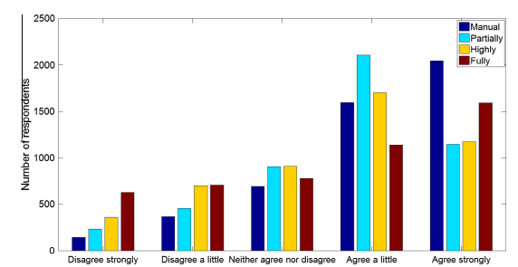
背景
第二章
大多數受訪者（2505 人，51%）表示，自動駕駛在 30 年後將如此先進，以至於他們甚至不會被允許手動駕駛
受測者對每個駕駛模式的感受陳述

Slide 28
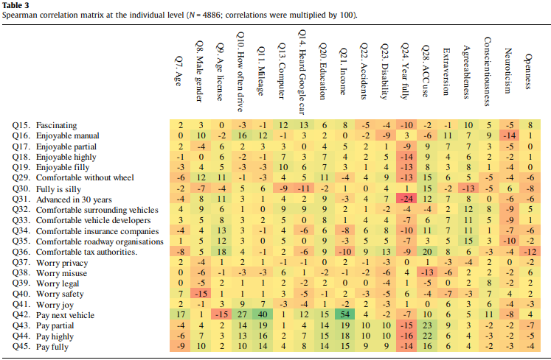
背景
第二章
下次換成自動化車輛與ACC使用的關相性最高
下次換成自動化車輛與行駛旅程關相性第二。

Slide 29
背景
第二章
最近的各種研究記錄了公眾對自動駕駛技術的看法。其中大部分研究，專注於衡量西方高收入國家的公眾輿論。
我們調查了公眾對自動駕駛的看法，不僅涉及這些關鍵的人口統計變量，還涉及受訪者的性格特徵、收入、里程和其他各種特徵。
受訪者認為手動駕駛是最令人愉快的駕駛方式，但他們發現全自動駕駛的想法令人著迷。
我們觀察到響應分佈很大因為有些人顯然反對自動駕駛，而另一些人則很喜歡它。
根據馬斯洛的需求層次（Maslow，1943），低收入國家的人們大多關心基本的生理和安全需求，其他事情考慮較少。

Slide 30
特斯拉 Model X 中自動泊車的信任和不信任
3
Trust and Distrust of Automated Parking in a Tesla Model X

Slide 31
背景
第一章
從 2016 年涉及特斯拉司機的致命車禍（Abrams 和 Kurtz，2016 年）到 2018 年自動駕駛優步殺死一名行人（Griggs 和 Wakabayashi，2018 年），任何涉及自動駕駛汽車的事件似乎都是注定的大多數報紙的頭版。
元分析集中在影響信任的人、夥伴和環境相關因素（Schaefer、Chen、Szalma 和 Hancock，2016）和信任層（性格、情境和學習；Hoff & Bashir , 2015) 以及對自動化和自動化偏見自滿的廣泛研究 (Parasuraman & Manzey, 2010; Parasuraman & Wickens, 2008)。
對汽車自動化的依賴也得到了更大的關注（參見 De Winter、Happee、Martens 和 Stanton，2014 年的評論）。

Slide 32
背景
第一章
研究人員還檢查了駕駛員對自動化駕駛目標和駕駛風格的偏好和信任（Basu、Yang、Hungerman、Singhal 和 Dragan，2017 年；Verberne、Ham 和 Midden，2012 年）。
研究表明，在緊急情況下，人類可能傾向於過度信任機器人（Robinette、Li、Allen、Howard 和 Wagner，2016 年）。
此外，還有大量研究表明過度依賴車輛的自動化功能（Körber、Baseler 和 Bengler，2018 年；Rudin-Brown 和 Parker，2004 年；Shen 和 Neyens，2014 年）。
種過度信任可能會導致低估部分自動駕駛汽車發生事故的可能性，甚至會導致對已證明存在缺陷的系統的依賴（Wagner、Borenstein 和 Howard，2018 年）。

Slide 33
背景
第一章
迄今為止的大多數研究都是在實驗室中進行的。然而，天平已經開始轉向更真實的評估。
出於本研究的目的，我們對自動泊車功能感興趣，稱為 Autopark。顧名思義，Autopark 允許汽車自動倒車到停車位。這種自動泊車輔助功能現在在主要汽車品牌中更為普遍。
第一個風險是與可能損壞汽車有關的風險
第二個風險是潛在的身體傷害，儘管可能性較小。

Slide 34
背景
第一章
在美國空軍學院招募了 23 名學員（19 名男性）參與這項研究。 參與者年齡在 18 至 22 歲之間。沒有一個參與者曾經在汽車中使用過部分自動泊車功能。

Slide 35
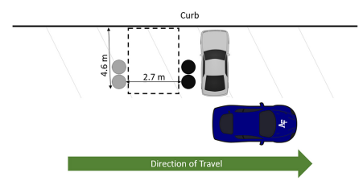
背景
第一章
實驗裝置:
Model X;垃圾桶相距 2.7 m（從而使停車位寬 2.7 m）。兩側的第一個垃圾桶的前部距離路邊 4.6 m。
. 實驗裝置的佈局。 黑色虛線矩形表示特斯拉要停放的區域。

Slide 36
背景
第一章
Tesla 的自動泊車功能涉及三個不同的階段。
在第一階段，汽車在停車前開始向停車倒車，這個階段大約需要 15 秒。
在第二階段，汽車向後拉以與停車位對齊，這大約需要 8 秒。
在最後階段，它直接拉回原位，大約需要 35 秒。

Slide 37
背景
第一章
依變項:
參與者乾預的試驗次數（通過踩剎車或轉動方向盤）
氣球模擬風險任務 (BART) 來評估冒險行為，可用作個體差異的衡量標準 。
問卷(1~20分):
您在多大程度上相信特斯拉自動泊車的能力？ （一點也不完全）
您對自己停車能力的自信程度如何？ （一點也不完全）
如果特斯拉犯了任何錯誤，您如何評價錯誤的嚴重程度？ （否則跳過）（不嚴重到非常嚴重）
如果特斯拉的自動泊車功能可用於您自己的汽車，您使用該功能的可能性有多大？ （一點也不完全）

Slide 38
背景
第一章
參與者還被問到一個二元回答的問題：
如果要在自己的能力和特斯拉的Autopark 能力之間做出選擇，要成功停放一輛車，你會選擇哪一個？ （圈一個）。
開放式問題如下：
特斯拉有沒有犯錯？ （如果是，請提供錯誤數量）
您對特斯拉 Autopark 功能的第一印像是什麼？
您是什麼時候開始信任特斯拉的 Autopark 功能的？
描述您在使用 Tesla 自動泊車功能的整個過程中的體驗。
在您看來，特斯拉的 Autopark 功能在這項任務中表現如何？

Slide 39
背景
第一章
自動泊車功能能夠參與試驗總數的 85.13% (SD = 10.65)。在它參與的那些試驗中，它能夠成功地完全停車，平均而言，66.68% (SD = 26.11) 的試驗。
10.49% (SD = 14.74) 的平均感知車輛錯誤率（由錯誤數除以試驗總數計算），這意味著每 10 次試驗就有一個自我報告的錯誤。
Notes:
如果參與者在嘗試使用自動泊車時未成功，則指示他們四處走動並再試一次。 參與者在實驗結束前完成了盡可能多的試驗（M = 6.78，SD = 1.48），此時實驗者開車回到停車場，參與者完成了實驗後問卷。

Slide 40
背景
第一章
用 Autopark 的試驗中，平均 23.05% (SD = 27.95) 車輛被駕駛員停車（駕駛員干預）

Slide 41
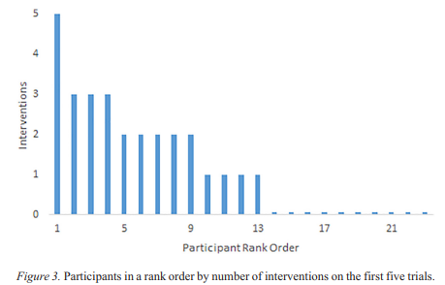
背景
第一章
在 23 名參與者中，有 12 名參與了第一次就使用自動泊車;13 名參與者在實驗期間的某個時間點進行了乾預
參與者在前五項試驗中按干預次數排序。

Slide 42
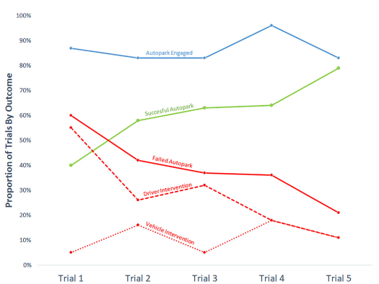
背景
第一章
前五次試驗中使用自動泊車的試驗比例、成功停車的比例以及駕駛員和車輛干預的比例
Autopark 成功參與的試驗比例。

Slide 43
背景
第一章
對自己停車的自信、冒險、自我報告的錯誤數量和人為乾預的比例根據自我報告的對自動停車的信任水平進行了回歸。 這個線性回歸模型是顯著的，F(4, 21) = 3.91, p = .02（表 5）。
冒險和駕駛員干預試驗的比例進行回歸，線性回歸模型不顯著，F (2, 21) = 0.13, p = .88

Slide 44
背景
第一章
在實驗早期，駕駛員干預率特別高，表明他們不信任 Autopark。隨著實驗的進行，干預率下降，自動泊車成功率上升。
冒險行為和對自己停車能力的自信並不能預測駕駛員干預率。
貢獻:
調查自動化使用的典型駕駛研究集中在自適應巡航控制和高度自動駕駛，而不是部分自動泊車。
研究是使用市售的部分自動駕駛汽車而不是駕駛模擬器進行
Notes:
我們認為乾預措施與主觀自我報告的信任相比具有優勢。

Slide 45
背景
第一章
人為因素的信任研究經常依賴於自我報告，但自我報告的信任並不總是與行為結果相匹配
干預措施直接響應人機團隊的表現，並且至關重要的是，駕駛員和部分自動化系統的表現貢獻可以很容易地相互區分（de Visser & Parasuraman，2011）。
雖然我們無法預測哪些參與者會干預，但基於冒險偏好和自信，冒險偏好和駕駛員干預的數量顯著預測了自我報告的對部分自動停車功能的信任。

Slide 46
THANKS!
Any questions?

